Slide 1
制作QQ彩贝页面（二）
——项目案例

Slide 2
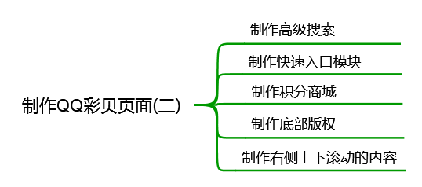
技能目标
会综合运用已学习的HTML、CSS、CCS3、HTML5和jQuery知识，布局制作网页、制作网页动画、页面特效
目录结构

Slide 3
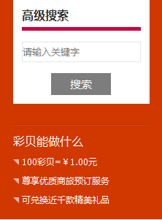
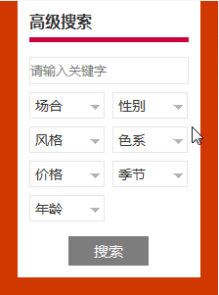
制作高级搜索模块
制作QQ彩贝页面(二)
之一
制作高级搜索

Slide 4
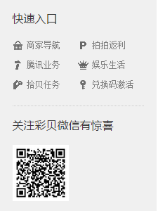
制作快速入口模块
使用列表排版快速入口列表内容
鼠标移至超链接上时字体颜色为橙色、字体加粗
制作QQ彩贝页面(二)
之二
制作快速入口模块

Slide 5
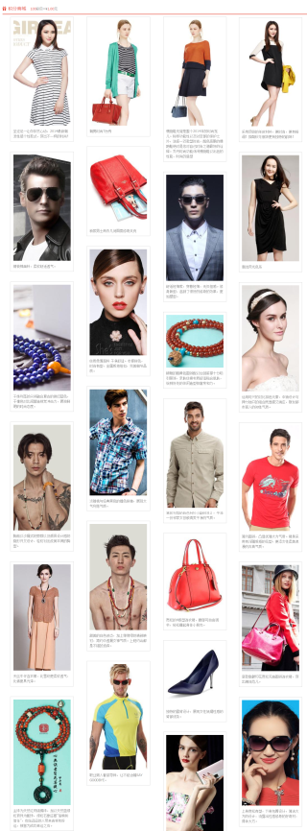
制作积分商城
使用JSON存储图片路径和说明文本
图片以瀑布流方式显示
制作QQ彩贝页面(二)
之三
制作积分商城

Slide 6

制作网站版权
版权内容在页面中居中显示，字体颜色为灰色
鼠标移至超链接上时字体颜色为红色、并有下划线
制作QQ彩贝页面(二)
之四
制作网站版权

Slide 7
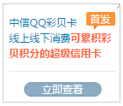


制作上下随滚动条移动的内容
布局并制作右侧随滚动条上下滚动的内容和二级内容
使用animate实现内容的显示和隐藏时的动画效果
制作QQ彩贝页面(二)
之五
制作右侧上下滚动内容

Slide 8
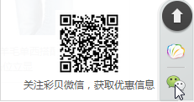
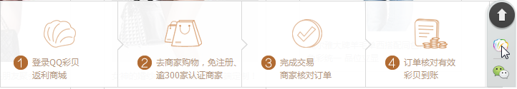
制作上下随滚动条移动的内容
鼠标移至按钮上时显示对应的二级内容
使用hover和animate实现二级内容的显示和隐藏
制作QQ彩贝页面(二)
之五
制作右侧上下滚动内容

Slide 9
总结
使用HTML5结构元素、DIV、CSS布局网页
使用CSS3动画、过渡实现页面动画
使用jQuery实现页面特效
能够综合运用HTML、CSS、CSS3、HTML5、jQuery制作网页

Slide 10
Thanks

